Slide 1
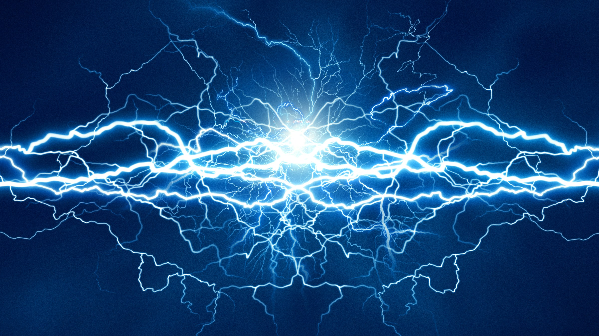
Kas praleis, o kas sustabdys?
Vilniaus Martyno Mažvydo progimnazija
8-os klasės mokinės M. G. ir E. J.
Mokytoja K.J.

Slide 2
„Gamtos eismo taisyklės: kas valdo srautą?“
Įsivaizduokite, kad elektros srovė yra tarsi automobilių srautas mieste:
Video
Raudona šviesa: „STOP“. Jos užtveria kelią ir neleidžia elektrai žengti nė žingsnio. Kodėl jos tokios griežtos?
Žalia šviesa: Kitos medžiagos plačiai atveria vartus – „VAŽIUOKITE!“. Jos tampa greitkeliais energijai.
Pagalvokime: Kodėl vienas daiktas kuprinėje yra „žalias šviesoforas“, o kitas – „raudonas“?
Šiandien išsiaiškinsime, kodėl vienos medžiagos praleidžia elektros srovę, o kitos ją sustabdo.

Slide 3
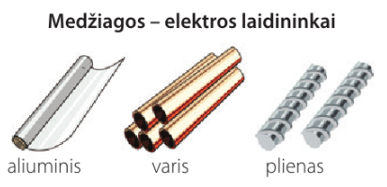
Kas yra laidininkas?
Elektros laidininkas – elektros srovei laidi medžiaga.
Laidininkai (metalai) praleidžia elektrą todėl, kad jų viduje yra laisvųjų elektronų. Kai kuriose medžiagose dalis elektronų nėra stipriai prisirišę prie atomų, todėl gali judėti per visą medžiagą. Paprastai laisvieji elektronai medžiagoje juda netvarkingai, bet sujungus elektros grandinę pradeda judėti kryptingai – teka elektros srovė.
Pvz.: geriausi laidininkai yra metalai (aliuminis, varis, geležis ir kt.), taip pat prie laidininkų dar priskiriama elektrolitų tirpalai, drėgnas oras, plazma, žmogaus kūnas.

Slide 4
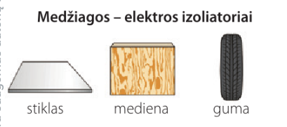
Kas yra izoliatorius?
Elektros izoliatorius – elektros srovei nelaidi medžiaga.
Izoliatoriuose, priešingai nei laidininkuose, elektronai tvirtai laikosi atomuose ir negali laisvai judėti, taigi taip pat negali pernešti elektros krūvio. Todėl įjungus į grandinę izoliatorių, elektros srovė juo neteka.
Pvz.: labai geri izoliatoriai yra tokios medžiagos kaip silicio dioksidas, teflonas, stiklas, mediena, guma, plastikas, oras.

Slide 5
Atlikime tyrimą ir patikrinkime
Tikslas: Ištirti, kurie iš mūsų turimų kasdienių daiktų praleidžia elektros srovę, o kurie – ne.
Hipotezė: Iš mūsų turimų daiktų (trintuko, pieštuko, sąvaržėlių, vielos, medinės lazdelės, tušinuko), elektrą praleis tik tie daiktai, kurie yra padaryti iš metalo (sąvaržėlės, viela, tušinukas).
Darbo eiga:
1) Sujungėme elektros grandinę su baterija ir lempute.
2) Grandinėje palikome tarpą, kuriame įterpsime tiriamus objektus.
3) Pakeitėme tą grandinės dalį vienu iš mūsų turimų daiktų.
4) Stebėjome, ar lemputė švietė, ar ne.
Išvados: Hipotezė pasitvirtino, nes lemputė švietė tik tada, kai į grandinę įjungėme metalinius daiktus: sąvaržėles, vielą ir metalinį tušinuką. Kiti daiktai (trintukas, medinė lazdelė, medinis pieštuko korpusas elektros nepraleido) elektros nepraleido.

Slide 6
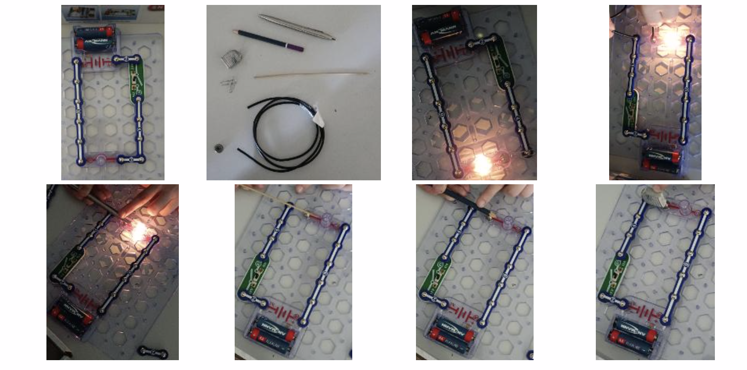
Tyrimo rezultatai

Slide 7
Tyrimo rezultatai
Tiriamas daiktas | Medžiaga | Lemputė švietė? | Išvada
Sąvaržėlė / Viela | Metalas | Taip | Laidininkas
Trintukas | Guma | Ne | Izoliatorius
Medinė lazdelė | Medis | Ne | Izoliatorius
Tušinukas | Metalas / Plastikas | Taip (metalinė dalis) | Laidininkas

Slide 8

Išvados
Daiktai skirstomi į dvi grupes: Atlikus tyrimą paaiškėjo, kad medžiagos pagal jų gebėjimą praleisti elektrą pasiskirstė į dvi aiškias grupes: laidininkus ir izoliatorius.
Taigi, dabar mes jau žinome: kai kitą kartą imsite į rankas daiktą, paklauskite savęs – ar jis įjungs žalią, ar raudoną šviesą elektros srovei? Mes savo eksperimentu įrodėme, kad fizika nėra tik knygose, ji valdo visą eismą aplink mus!

Slide 9
Pasitikrinkime!
1. Kuri savybė geriausiai apibūdina medžiagą, vadinamą laidininku?
A) Ji visada yra metalinė ir blizga.
B) Ji visiškai neleidžia elektronams judėti iš vieno taško į kitą.
C) Ji turi daug laisvųjų krūvininkų (dažniausiai elektronų), kurie gali laisvai judėti.
D) Ji pritraukia visus aplinkinius elektros krūvius.
2. Kodėl izoliatoriai (dielektrikai) nepraleidžia elektros srovės?
A) Jų paviršius yra per šiurkštus elektronams judėti.
B) Jų elektronai yra stipriai susieti su atomais ir negali laisvai judėti.
C) Jie neturi jokių elektronų savo sudėtyje.
D) Jie per greitai įkaista veikiant elektrai.
3. Kuo skiriasi elektronų judėjimas laidininkuose ir izoliatoriuose, kai juos veikia išorinis elektrinis laukas?
A) Laidininkuose elektronai juda kryptingai, o izoliatoriuose jie lieka prie savo atomų.
B) Laidininkuose elektronai stovi vietoje, o izoliatoriuose juda ratu.
C) Skirtumo nėra, abi medžiagos praleidžia srovę vienodai.
D) Izoliatoriuose elektronai juda greičiau nei laidininkuose.

Slide 10
4. Kodėl metalai (pavyzdžiui, varis ar aliuminis) yra laikomi labai gerais laidininkais?
A) Nes jie yra kietos ir sunkios medžiagos.
B) Nes jie visada būna šaltesni už aplinką.
C) Nes jie turi daug laisvųjų elektronų.
D) Nes jų atomai yra didžiausi iš visų elementų.
5. Kuris daiktas (medžiaga) geriausiai apsaugotų žmogų nuo elektros srovės poveikio?
A) Metalinis strypas
B) Guma
C) Varinė viela
D) Drėgnas medis
6. Kas iš esmės lemia, ar medžiaga bus klasifikuojama kaip laidininkas, ar kaip izoliatorius?
A) Medžiagos spalva ir skaidrumas.
B) Objekto forma (ar tai rutulys, ar viela).
C) Elektronų judėjimo laisvumas medžiagos viduje.
D) Medžiagos tankis ir kaina.

Slide 11
7. Kuri iš šių medžiagų NĖRA priskiriama prie laidininkų?
A) Silicio dioksidas (stiklas)
B) Drėgnas oras
C) Žmogaus kūnas
D) Sidabras
8. Kas nutiks į elektros grandinę (tarp baterijos ir lemputės) įterpus grafito (pieštuko šerdį)?
A) Lemputė neužsidegs, nes grafitas yra nemetalas.
B) Lemputė užsidegs, nes grafitas yra laidininkas.
C) Įvyks sprogimas.
D) Lemputė užsidegs tik tada, kai grafitas sušlaps.
9. Kodėl aukštos įtampos laidai ant stulpų tvirtinami prie keraminių arba stiklinių laikiklių?
A) Kad paukščiai negalėtų nutūpti ant laidų.
B) Kad elektros srovė nenutekėtų į metalinį stulpą ir žemę.
C) Kad laidai geriau aušintųsi vėjyje.
D) Kad apsaugotų laidus nuo rūdijimo.
10. Ar distiliuotas vanduo yra geras laidininkas?
A) Taip, nes vanduo visada praleidžia elektrą.
B) Ne, nes grynas vanduo be jokių priemaišų (jonų) yra izoliatorius.
C) Taip, nes jame daug laisvųjų elektronų.
D) Taip, bet tik jei jame ištirpinta druskos.

Slide 12
Atsakymai
C
B
A
C
B
C
A
B
B
B

Slide 13
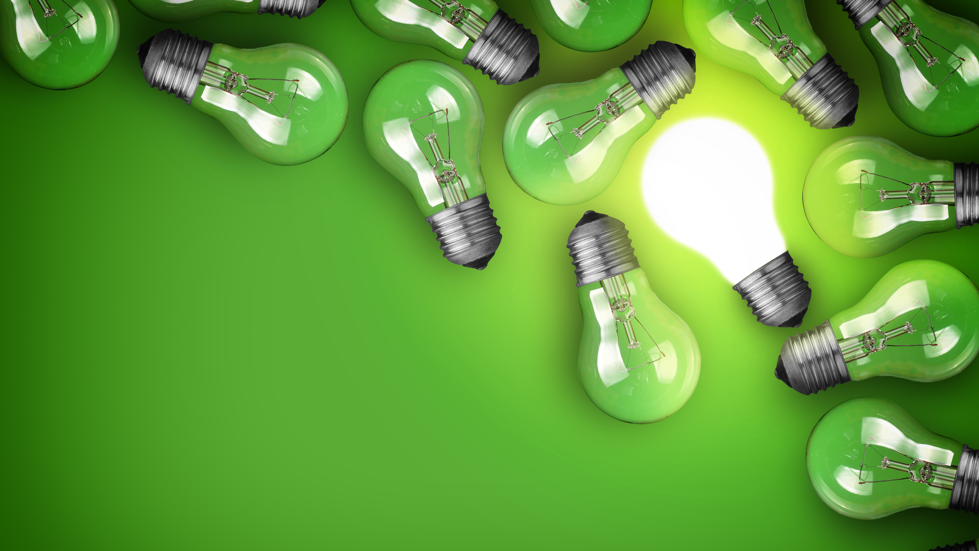
Informacijos šaltiniai
Fizikos vadovėlis Spektras 1 dalis
Wikipedia (Laidininkai)
Wikipedia (Izoliatoriai)

